Slide 1
Robotica laboratorio di propria invenzione
Filippo Salviati Andrea camnasio Nicolo Petrino

Slide 2
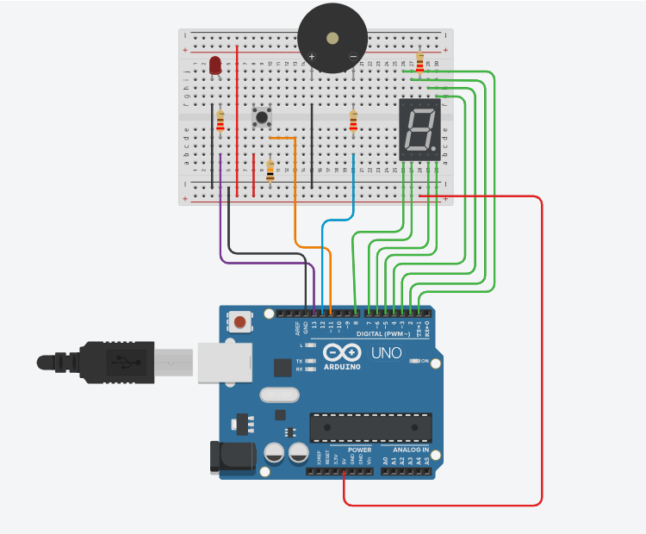
Arduino timer display 1 cifra freezing
Arduino ad eseguire un countdown accendendo in sequenza le cifre da 9 a 0.
​Alla fine del conteggio all`inverso accende un led e fa suonare un buzzer per qualche secondo.aa
tinkercad

Slide 3
Prodotti usati per questo progetto
Arduino uno | amazon
1 Pulsante o Microinterruttore | amazon
1 Diodo Led | amazon
1 buzzer | amazon
1 Resistenza da 10Kohm | amazon
2 Resistenze da 220ohm | amazon

Slide 4

codice

Slide 5
Link per il video youtube
https://www.youtube.com/watch?v=JeKd5wGNEV4
youtube

